Slide 1
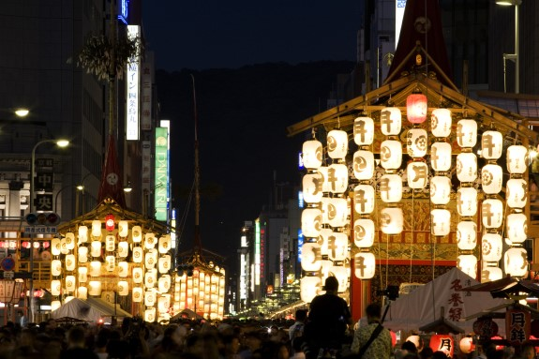

일본의 3대 축제
마츠리
교토 기온 마츠리 祇園祭
매년 7월, 한 달간 교토에서 실시
축제 주요행사 – 깃푸이리, 구지도리,
미코시아라이, 히키조메, 요이야마 등
야마보코 순행
Notes:
1

Slide 2
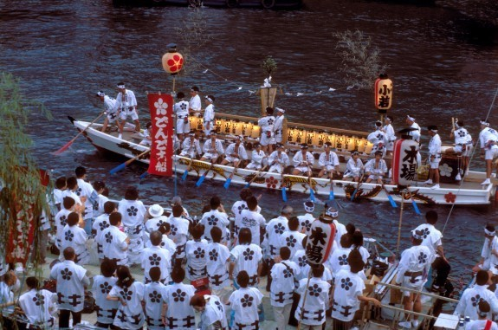
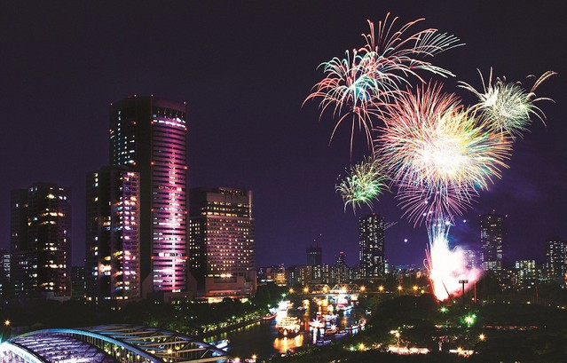
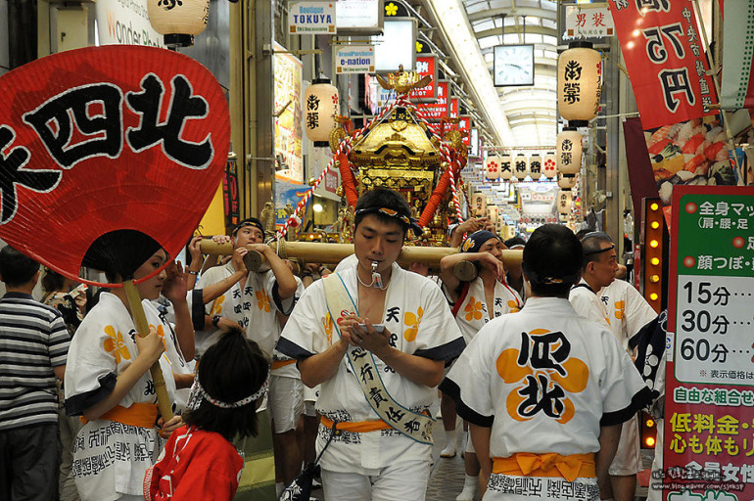
일본의 3대 축제
마츠리
Notes:
2

Slide 3
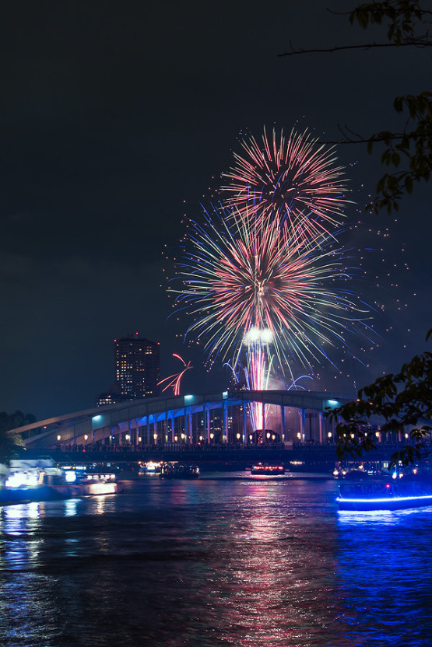
일본의 3대 축제
마츠리
오사카 텐진마츠리
매년 7월 24~25일 실시
축제 주요행사 – 호코나가시신지, 대제, 리쿠토교, 후나토교, 하나비
Notes:
3

Slide 4
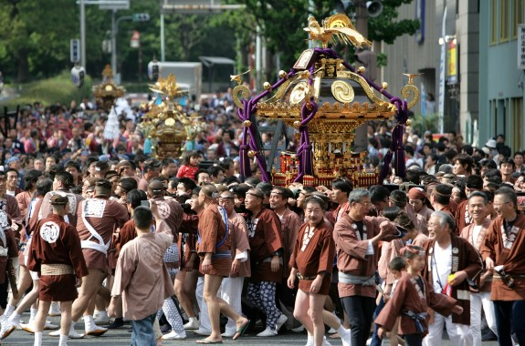
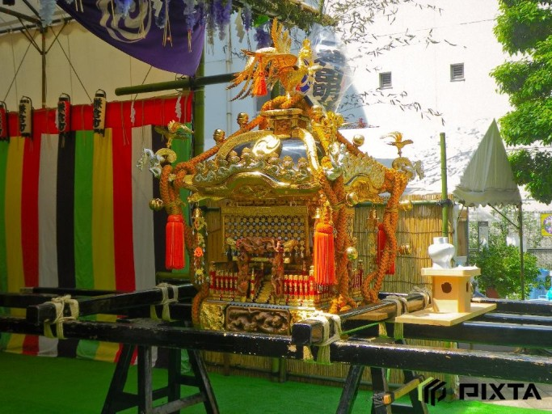
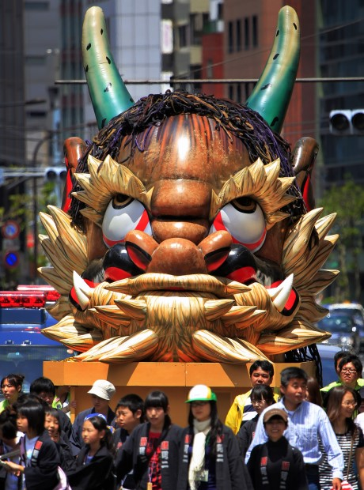
일본의 3대 축제
마츠리
Notes:
4

Slide 5
일본의 3대 축제
마츠리
Notes:
5

Slide 6
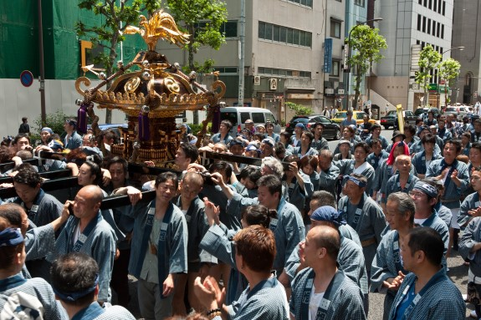
일본의 3대 축제
마츠리
도쿄 간다마츠리
매년 5월, 가장 가까운 주말
주요행사 – 신코사이, 미코시미야이리, 다이고 페스티벌, 레이타이사이
Notes:
6

Slide 7
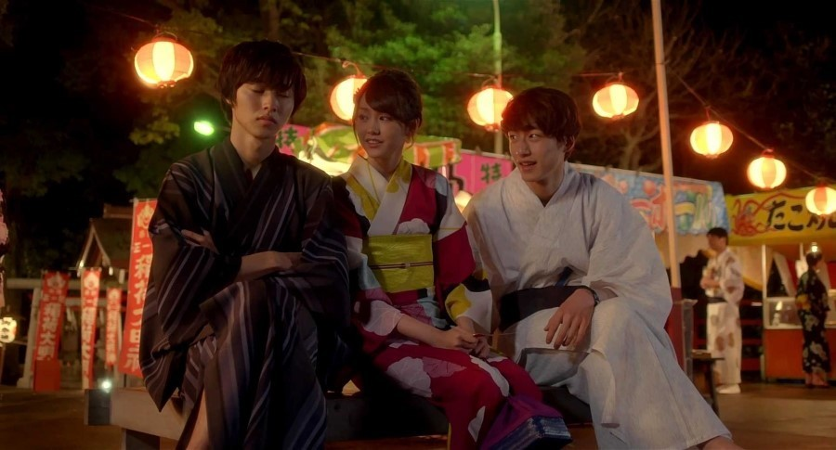
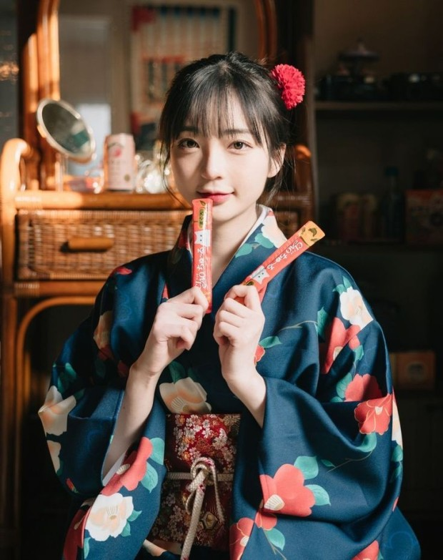
축제&전통의상
유카타
Notes:
7

Slide 8
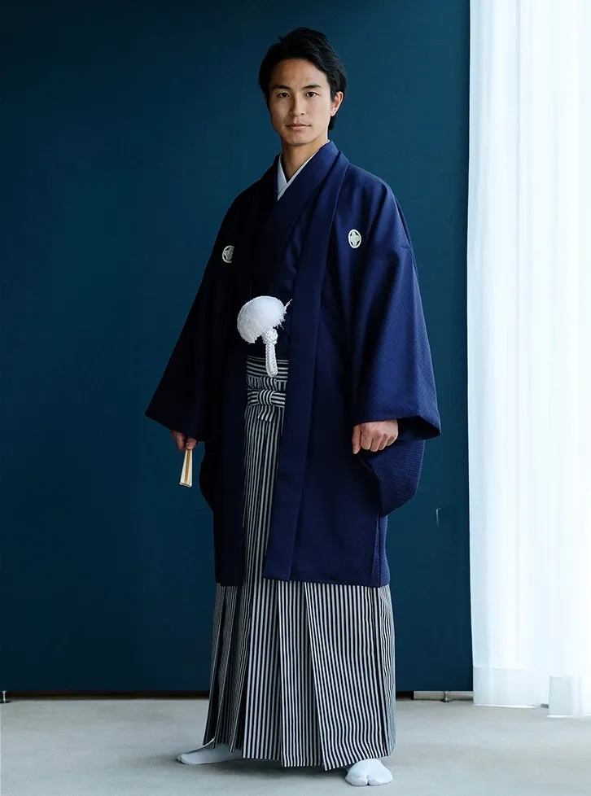
제목을 입력하세요
유카타
일본어로 “유카타”는 목욕 가운을 의미
평상복으로 사용하며 간편
원래 귀족과 천황들이 목욕 후 입었던 옷
Notes:
8

Slide 9
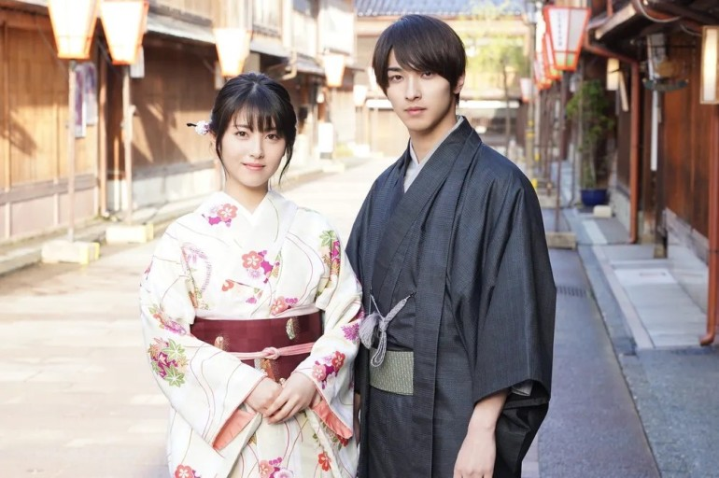
제목을 입력하세요
유카타와 기모노의 차이점
두 의상의 차이점
기모노 - 여성들이 주로 착용,
격식을 차린 의상
유카타 – 남녀불문 모두 착용,
입기가 간단하고 얇고 편함
Notes:
9

Slide 10
- 끝 -
Notes:
10

